Slide 1
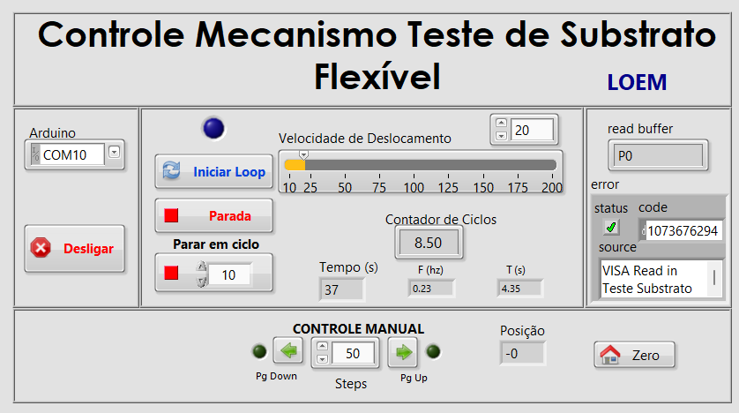
Velocidade de deslocamento 10 representa 0.1Hz , e 200 representa 0.5Hz aprox
Partes básicas da interface
Porta de comunicação
com Arduino
Desliga todas as conexões e termina o programa
Jog para deslocamento manual, disponível no teclado com as teclas Pg Down e Pg Up
Posição relativa atual em steps
Zera a posição atual convertendo ela em Home

Slide 2
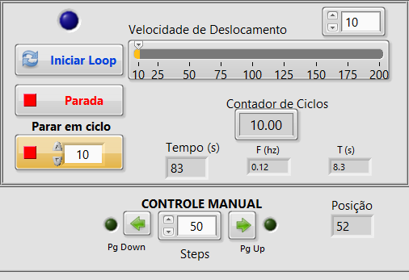
Operação do Loop finito e infinito
1.
Escolha uma velocidade de movimento.
Digite a quantidade de ciclos a realizar, se quiser que seja infinito clique neste botão até ficar cinza.
Digite a quantidade de steps de apertura do vão, 50 steps correspondem 10 mm aprox. Use o controle manual para levar a plataforma móvel até a apertura desejada.
Inicie a operação clicando no botão “Iniciar loop”
Caso precise parar ou cancelar a operação de loop, clique em “Parada”.
4.
5.
2.
3.

